Slide 1
大規模グラフ計算用言語Fregelの 二部グラフマッチングへの 応用と拡張
江本研究室
栗木駿一

Slide 2
背景
近年大規模なグラフの解析の需要が高まっている
（例）SNSの解析
検索エンジンのページランク
グラフ解析のためのグラフ並列処理フレームワークが注目
（例）Fregel，Giraphなど
Notes:
ページランク：webページの重要度を決定するアルゴリズム
ページさんの考え方
Giraph,Fregel,PowerGiraph,Pregel+
nlognくらいの
n*グラフの直径
SSSP
なぜFregel?グラフ計算の手法で新しく比較的簡単に書ける，これを改良していければ普及に繫がるのでは？みたいな

Slide 3
Fregel [Emoto+, ICFP 2016]
Pregel[Google 2010]の問題点を解決しようと提案された
関数型領域特化言語
・頂点主体のグラフ並列計算モデル
・ユーザーが各頂点で繰り返される単一の計算を記述
・頂点単位で並列にグラフ計算を行うことが可能
・複雑なアルゴリズムでも簡単に記述可能
Notes:
高階関数：関数を引数や戻り値として扱う関数
領域特化（domein specific language）：ある特定の領域の問題を解決するために作られ、それ以外の領域の問題を解くことを想定していない
SQL、DBへの問い合わせ、構文解析など

Slide 4
研究の目的と内容
・Fregelにおけるグラフ計算の記述例が少ない
→記述例を増やす
・Fregelで二部グラフマッチングを記述
→機能の拡張も行う
・拡張機能を用いたプログラムを用いて実験
→有用性，問題点を確認

Slide 5
二部グラフのマッチング
0
3
1
4
2
Notes:
辺の部分集合
各頂点がたった一つの頂点と繋がるか一つも繋がらない
辺の部分集合で、各頂点が高々1本の辺にしかつながっていないもの
マッチングは色々あるからね、その中でも簡単な二部グラフで実現しようとした
ランダム機能は今後必要だし、拡張した、そこを有用だと感じて欲しい。
これからFregelでの動きを考えていきます
Fregelは頂点主体なので頂点の動きを考えていきます

Slide 6
二部グラフマッチングのFregelアルゴリズム
0
-1
3
-1
1
-1
4
2
-1
-1
STEP 1
Notes:
Fregelでできることをここで話したらおk
IDだったり値を持つことができますよ
各頂点は同じ動きをしていく
３ステップあります．
集約という操作が行える

Slide 7
二部グラフマッチングのFregelアルゴリズム
0
3
-1
3
4
-1
1
3
-1
4
4
2
-1
-1
4
STEP 1
Notes:
Fregelでできることをここで話したらおk
IDだったり値を持ってきたりできるよね
各頂点は同じ動きをしていく
３ステップあります．
集約という操作が行える．

Slide 8
二部グラフマッチングのFregelアルゴリズム
3
0
-1
3
4
3
ランダムに１つ選択
-1
3
1
-1
4
4
4
2
-1
4
4
-1
STEP 1

Slide 9
二部グラフマッチングのFregelアルゴリズム
0
0
3
3
-1
1
4
1
4
2
-1
2
4
STEP 2

Slide 10
二部グラフマッチングのFregelアルゴリズム
0
3
3
0
-1
0
1
ランダムに１つ選択
4
4
1
-1
2
2
2
4
STEP 2

Slide 11
二部グラフマッチングのFregelアルゴリズム
0
3
3
3
0
1
4
-1
4
4
2
2
4
STEP 3

Slide 12
二部グラフマッチングのFregelアルゴリズム
3
0
4
3
3
ランダムに１つ選択
-1
3
1
Fregelに機能がない
4
4
4
2
-1
4
4
拡張の必要
STEP 1

Slide 13
Fregelの二部グラフマッチング
bipartitematching g =
let init v = -1;
ss0 v = if (vid v > size/2 && val v.^set == -1)
then random (-1) [vid u|(e,u)<-is v, val u.^set == -1]
else val v.^match;
ss1 v = if (vid v <= size/2 && val v.^set == -1)
then random (-1) [vid u|(e,u)<-is v, val u.^set == vid v]
else val v.^match;
ss2 v = if (vid v > size/2 && val v.^set /= -1)
then random (-1) [vid u|(e,u)<-is v, val u.^set == vid v]
else val v.^match;
step g = let g1 = gmap ss0 g;
g2 = gmap ss1 g1;
g3 = gmap ss2 g2
in g3
in giter init step Fix g
各ステップの処理
繰り返し実行

Slide 14
機能の拡張部分
この部分を拡張
集約関数randomを追加
Fregelコード
Fregelコンパイラ
Giraph
Giraph(Java)コード
Hadoop
クラスタ

Slide 15
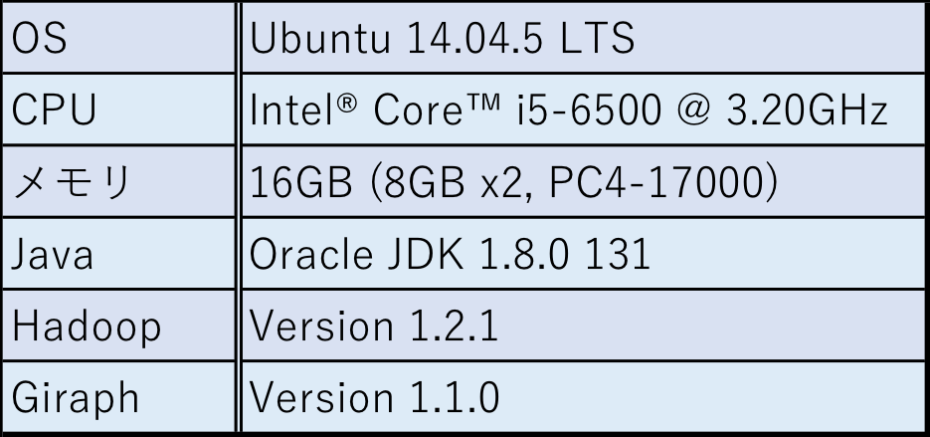
実験内容
頂点数と計算機の台数を変化させて実行時間を測定 計算機1台の実行速度をベースとした速度向上の様子を調べる
各頂点が10本のランダムな辺を持った二部グラフを使用

Slide 16
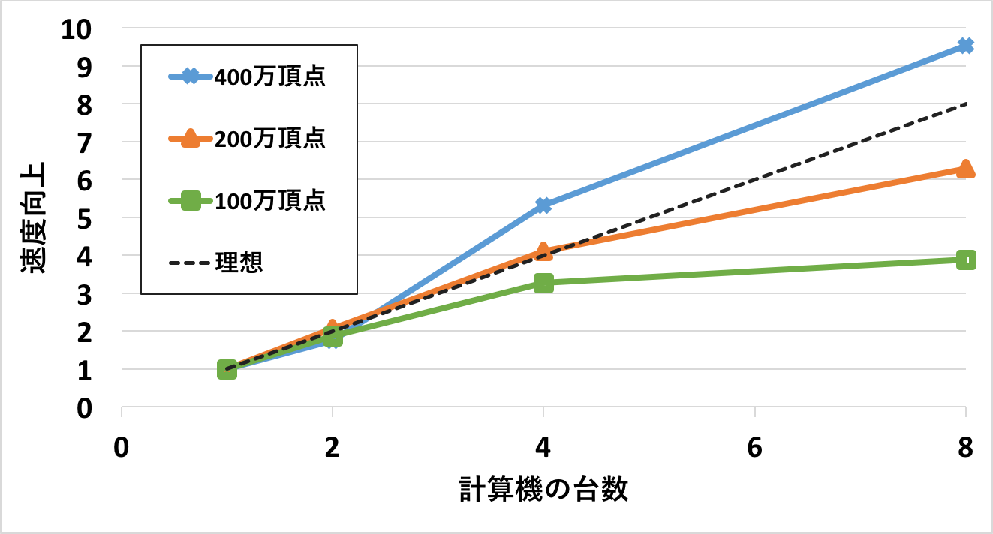
実験結果
台数が増えるにつれて速度向上が改善している
→十分な並列性能が確認できた
Notes:
何倍早くなってるかを表します．
理想の説明
1,2,4,8台でやった，2,4,8倍になるはず
100，200，400になるにつれて良くなってる．
4,8台ではスーパーリニア→キャッシュが全部乗ったから？
そもそも400万は1台でやるには大きすぎる．

Slide 17
まとめ
二部グラフマッチングをFregelで記述
記述に必要なFregelの機能の拡張
有用性の検証 大規模なグラフほど台数増加による速度向上が顕著に →十分な並列性能を確認できた
今後の課題 ・さらなる機能の充実 ・Fregelの実行速度の向上
Notes:
random使った具体例とか
グラフのランダムウォーク
上を二つに
計算量はリニア n^2

Slide 19
実行時間
計算機の台数 | １ | ２ | ４ | ８
100万頂点 | 100.1 | 53.3 | 30.6 | 25.8
200万頂点 | 201.2 | 97.5 | 49.0 | 32.0
400万頂点 | 490.2 | 280.4 | 92.2 | 51.4
Fregelにおける二部グラフマッチングの実行時間(s)
計算機の台数 | １ | ２ | ４ | ８
100万頂点 | 29.0 | 20.5 | 15.8 | 15.4
200万頂点 | 50.0 | 29.2 | 20.8 | 17.0
400万頂点 | 91.0 | 49.8 | 31.5 | 22.5
Pregelにおける二部グラフマッチングの実行時間(s)

Slide 20
拡張部分
static class Choicer{
int n;
Choicer(){ n = 0; }
int choice(int x, int y) {
n++;
return Math.random() <= 1.0/n ? y : x;
} }
Choicer choicer = new Choicer();
for (msg : messages)
agg = choicer.choice(agg, (msg.agg));
オペレーターの準備
使用箇所
・整数nはyの数をカウント
・1/nの確率でyを選択
・初めは1/1，以降は1/2 ，1/3, …となる
→最終的にどの要素も同じ確率で選ばれる

Slide 21
Pregel [Google 2010]
頂点主体のグラフ並列計算モデル
・Googleが提唱
・ユーザーが各頂点で繰り返される単一の計算を記述
・頂点単位で並列にグラフ計算を行うことが可能
・Pregelの計算はsuperstepの繰り返し
F
・各頂点でユーザーが定義した計算を一回づつ実行
・頂点は計算にてメッセージの送信が可能,次のsuperstepで
メッセージを参照可
T
T
F
T
F
Notes:
SSの繰り返し！！！！
グラフ計算を頂点単位に並列に行うことが可能
到達可能であるということをメッセージで伝える
図で少しだけ表せられたらいいね

Slide 22
Pregel [Google 2010]
・良い点
・各頂点の処理を記述することで並列に計算可能
・通信によるデッドロックを回避できる
・問題点
・終了判定を正確に把握することが困難
・明示的なメッセージの送受信
・状態管理の難しさ
複雑なアルゴリズムの記述が難しい
Notes:
デッドロック：互いの操作の終了を待ってどっちも動けなくなること
送信データは次のSSで受信するから
終了判定のサブアイテム→inactive,active
全頂点inactive→計算終了とか

Slide 23
Fregel [Emoto+, ICFP 2016]
・peekベースの通信の表現
データの持ち主が送信
データを
使いたい人が
取りに行く
pokeベース(Pregel)
peekベース(Fregel)
Notes:
高階関数：関数を引数や戻り値として扱う関数
領域特化（domein specific language）：ある特定の領域の問題を解決するために作られ、それ以外の領域の問題を解くことを想定していない
SQL、DBへの問い合わせ、構文解析など
次のSSで使いたい人を知ってる人が送る
タイムラグがあり、そこを考慮して書かなきゃなので面倒だね

Slide 24
Fregel [Emoto+, ICFP 2016]
1 vertex.compute(v,message){
2 if(superstep == 0){
3 v.rch = v.vid == 0;
4 if(v.rch)
5 sendToNeighbors(v.rch);
6 }else{
7 newrch = v.rch || or(message);
8 if(newrch != v.rch){
9 v.rch = newrch;
10 sendToNeighbors(newrch);
}
}
13 voteToHalt();
14 }
1 reAll g =
2 let init v = (vid v == 0)
3 step v prev curr =
4 prev v || or [prev u| (e,u) <- is v]
5 In fregel init step Fix g
擬似コード(Pregel風)
擬似コード(Fregel風)
Notes:
複数行で書かれてるけど、一つでかけるからいいよね
初期化、はってん、停止条件をバラバラに書いてる
それはfregelの個々に対応してるよ で始めよう
Pregelはmessage、sendでメッセージがどうなってるか把握する必要があるよね
けどfregelは見に行くからそこんとこ問題ないよね とか言ったら良さげ
関数reAllは、関数init,step終了条件Fixでグラフ高階関数fregelを呼び出した結果を返す
gは入力グラフっds
Fregel pregelの関数モデルの実装
Fix 各頂点が変化しなくなる不動点になるまで計算を行う
フレームワークのそとでvoteToHaltすればええんねぇの

Slide 25
Pregel[Google 2010]
・グラフ計算を終了させる判定材料が必要
→頂点はactiveとinactiveの２つの状態を持つ
・inactive : 頂点の計算が実行されない
全てがinactiveになると計算終了
・active : 頂点の計算が実行される
voteToHalt
active
inactive
メッセージ受信
Notes:
バリア同期：他の処理が終わるまで待つ、足並みを揃える
この繰り返し計算が終わるまで待つ。

Slide 26
Pregel
0
1
（例）全到達可能性問題
1 vertex.compute(v,message){
2 if(superstep == 0){
3 v.rch = v.vid == 0;
4 if(v.rch)
5 sendToNeighbors(v.rch);
6 }else{
7 newrch = v.rch || or(message);
8 if(newrch != v.rch){
9 v.rch = newrch;
10 sendToNeighbors(newrch);
}
}
13 voteToHalt();
14 }
2
3
擬似コード
Notes:
全頂点がこの計算のコードを実行します
このコードだけはユーザーが記述します

Slide 27
Pregel
T
T
F
（例）全到達可能性問題
1 vertex.compute(v,message){
2 if(superstep == 0){
3 v.rch = v.vid == 0;
4 if(v.rch)
5 sendToNeighbors(v.rch);
6 }else{
7 newrch = v.rch || or(message);
8 if(newrch != v.rch){
9 v.rch = newrch;
10 sendToNeighbors(newrch);
}
}
13 voteToHalt();
14 }
T
F
F
Superstep 0
擬似コード
Notes:
12行目{が足りない

Slide 28
Pregel
T
T
F
（例）全到達可能性問題
1 vertex.compute(v,message){
2 if(superstep == 0){
3 v.rch = v.vid == 0;
4 if(v.rch)
5 sendToNeighbors(v.rch);
6 }else{
7 newrch = v.rch || or(message);
8 if(newrch != v.rch){
9 v.rch = newrch;
10 sendToNeighbors(newrch);
}
}
13 voteToHalt();
14 }
F
F
T
Superstep 1
擬似コード

Slide 29
Pregel
T
T
（例）全到達可能性問題
1 vertex.compute(v,message){
2 if(superstep == 0){
3 v.rch = v.vid == 0;
4 if(v.rch)
5 sendToNeighbors(v.rch);
6 }else{
7 newrch = v.rch || or(message);
8 if(newrch != v.rch){
9 v.rch = newrch;
10 sendToNeighbors(newrch);
}
}
13 voteToHalt();
14 }
T
T
F
T
Superstep 1
擬似コード

Slide 30
Pregel
T
T
（例）全到達可能性問題
1 vertex.compute(v,message){
2 if(superstep == 0){
3 v.rch = v.vid == 0;
4 if(v.rch)
5 sendToNeighbors(v.rch);
6 }else{
7 newrch = v.rch || or(message);
8 if(newrch != v.rch){
9 v.rch = newrch;
10 sendToNeighbors(newrch);
}
}
13 voteToHalt();
14 }
T
T
F
T
Superstep 2
擬似コード

Slide 31
Pregel
T
T
（例）全到達可能性問題
1 vertex.compute(v,message){
2 if(superstep == 0){
3 v.rch = v.vid == 0;
4 if(v.rch)
5 sendToNeighbors(v.rch);
6 }else{
7 newrch = v.rch || or(message);
8 if(newrch != v.rch){
9 v.rch = newrch;
10 sendToNeighbors(newrch);
}
}
13 voteToHalt();
14 }
T
T
Superstep 2
擬似コード

